Slide 1

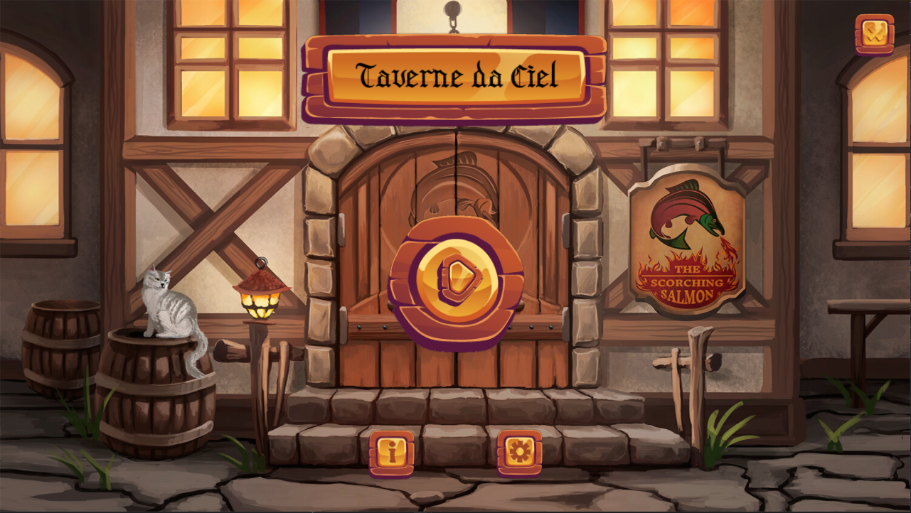
BÁO CÁO
THỰC TẬP
Internship Report
Project: Taverne da Ciel
Nguyễn Hoàng Quốc Quyền – HIN022
Học viện Công nghệ Bưu chính Viễn thông

Slide 2




NGUỒN CẢM HỨNG
& Ý TƯỞNG BAN ĐẦU
Animal Restaurant

Slide 3
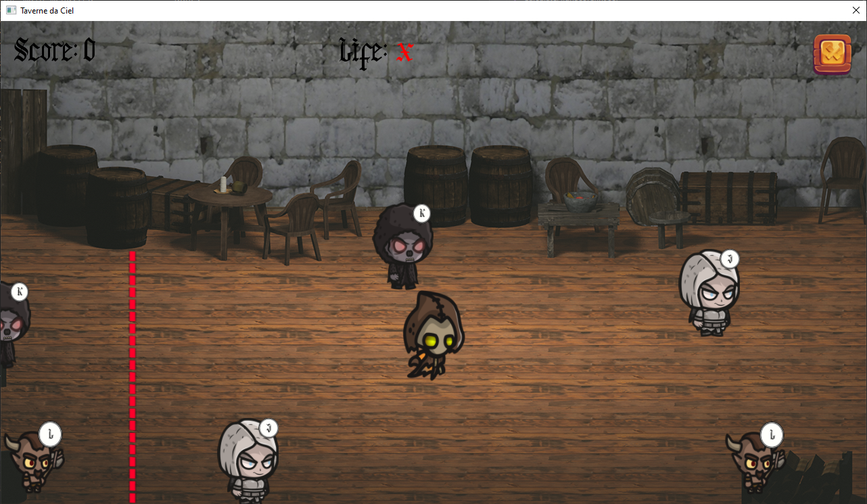
Taverne da Ciel
Thể loại: Casual, Endless.
Nhân vật chính: Phụ bàn Ragged Doll
Mục tiêu của trò chơi: Phục vụ các món ăn tương ứng với nhu cầu của các vị thực khách khó tính để ghi điểm cho nhà hàng của bạn. Các vị khách rất khó tính và họ đang rất đói nên sẽ rời khỏi nhà hàng nếu không được phục vụ kịp thời. Với mỗi vị khách rời khỏi nhà hàng, bạn mất 1 sao. Khi bạn không còn sao nào, trò chơi sẽ kết thúc.

Slide 4
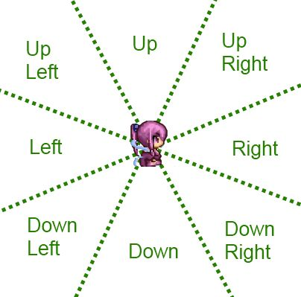
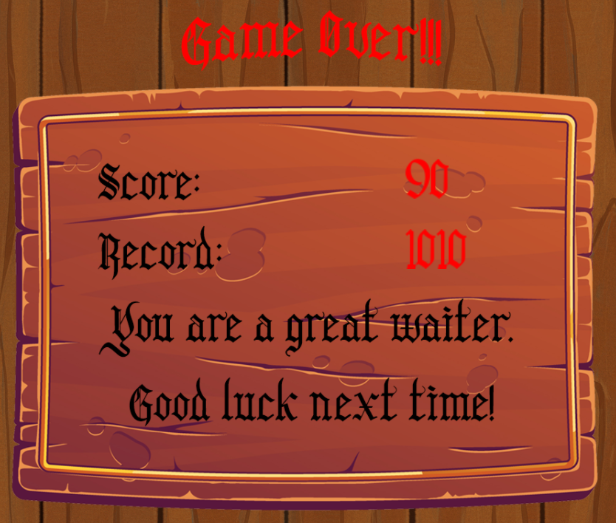

MỘT SỐ KHÓ KHĂN TRONG QUÁ TRÌNH THỰC HIỆN
& CÁCH GIẢI QUYẾT

Slide 5




HƯỚNG PHÁT TRIỂN TRONG TƯƠNG LAI
Mua đồ trang trí, item hỗ trợ
Skin cho nhân vật chính
Hiệu chỉnh gameplay, hiệu ứng, âm thanh; đa dạng hóa lối chơi hơn để làm hài lòng người chơi hơn

Slide 6



